Slide 1
为什么没有 一阶常微分方程的 边界初值问题？

Slide 2
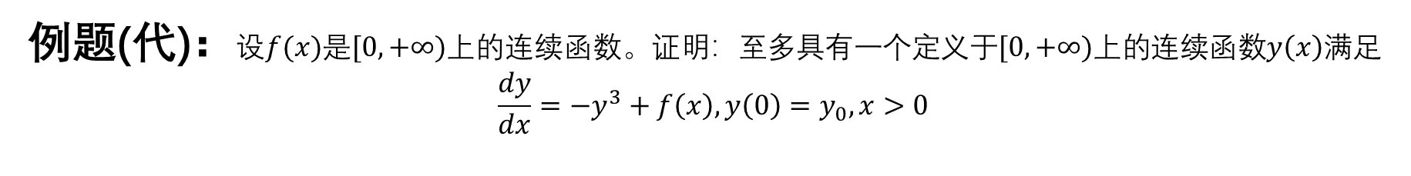
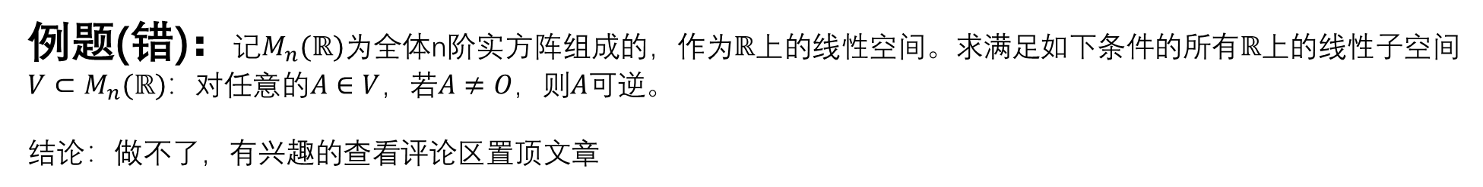
例题(错)：记$M_{n}(ℝ)$为全体n阶实方阵组成的，作为$ℝ$上的线性空间。求满足如下条件的所有$ℝ$上的线性子空间
$V⊂M_{n}(ℝ)$：对任意的$A∈V$，若$A≠O$，则$A$可逆。
结论：做不了，有兴趣的查看评论区置顶文章
例题(代)：设$f(x)$是$[0,+∞)$上的连续函数。证明：至多具有一个定义于$[0,+∞)$上的连续函数$y\left(x\right)$满足
$$\frac{dy}{dx}=−y^{3}+f\left(x\right),y\left(0\right)=y_{0},x>0$$

Slide 3
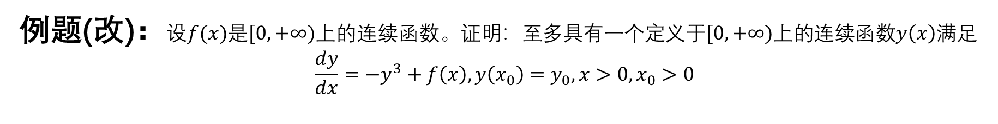
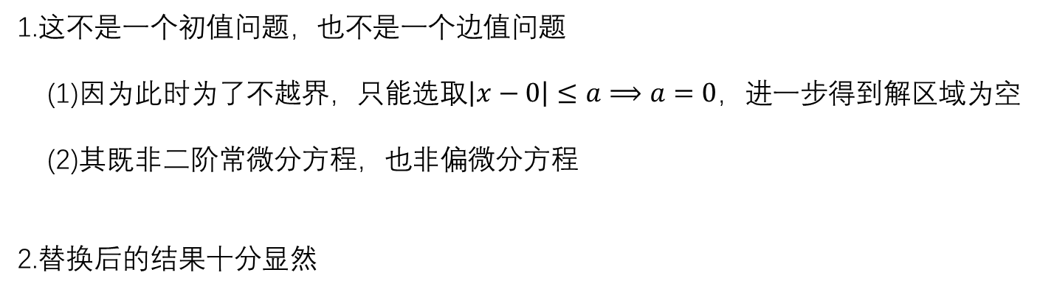
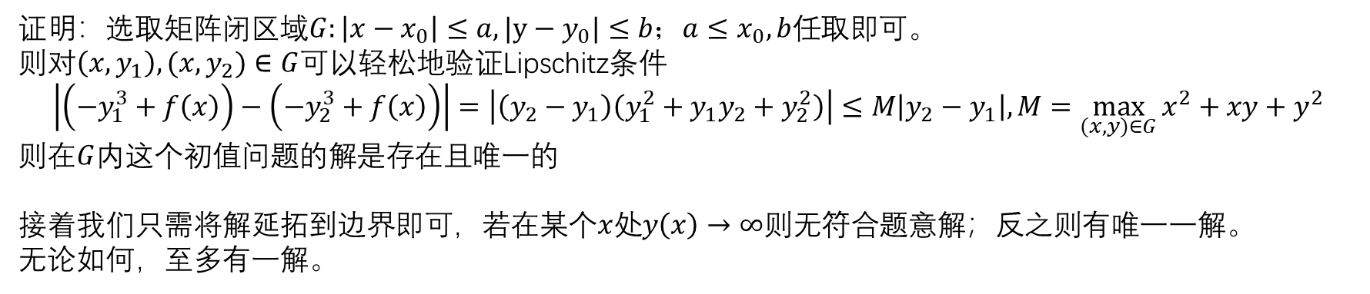
1.这不是一个初值问题，也不是一个边值问题
(1)因为此时为了不越界，只能选取$\left|x−0\right|≤a⟹a=0$，进一步得到解区域为空
(2)其既非二阶常微分方程，也非偏微分方程
2.替换后的结果十分显然
例题(改)：设$f(x)$是$[0,+∞)$上的连续函数。证明：至多具有一个定义于$[0,+∞)$上的连续函数$y\left(x\right)$满足
$$\frac{dy}{dx}=−y^{3}+f\left(x\right),y\left(x_{0}\right)=y_{0},x>0,x_{0}>0$$
证明：选取矩阵闭区域$G:\left|x−x_{0}\right|≤a,|y−y_{0}|≤b；a≤x_{0},b$任取即可。
则对$\left(x,y_{1}\right),(x,y_{2})∈G$可以轻松地验证Lipschitz条件
$$\left|\left(−y_{1}^{3}+f\left(x\right)\right)−\left(−y_{2}^{3}+f\left(x\right)\right)\right|=\left|\left(y_{2}−y_{1}\right)\left(y_{1}^{2}+y_{1}y_{2}+y_{2}^{2}\right)\right|≤M\left|y_{2}−y_{1}\right|,M=\max_{(x,y)∈G}{x^{2}+xy+y^{2}}$$
则在$G$内这个初值问题的解是存在且唯一的
接着我们只需将解延拓到边界即可，若在某个$x$处$y\left(x\right)→∞$则无符合题意解；反之则有唯一一解。
无论如何，至多有一解。

Slide 4
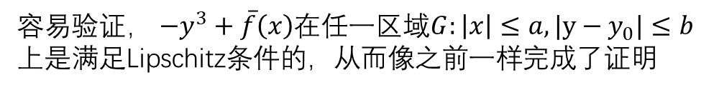
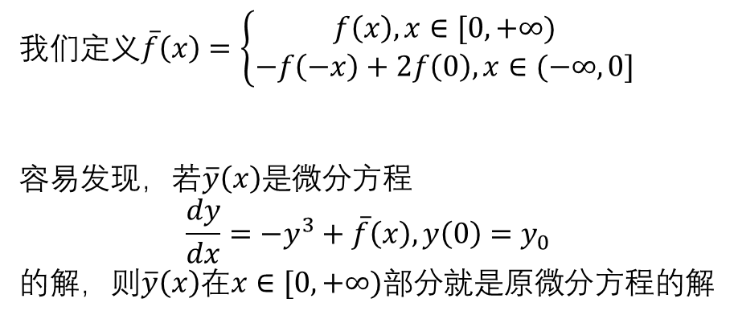
想法：对称扩充定义
我们定义$\overline{f}\left(x\right)=\left\{\begin{aligned}f\left(x\right),x∈[0,+∞) \\ −f\left(−x\right)+2f\left(0\right),x∈(−∞,0]\end{aligned}\right.$
容易发现，若$\overline{y}\left(x\right)$是微分方程
$$\frac{dy}{dx}=−y^{3}+\overline{f}\left(x\right),y\left(0\right)=y_{0}$$
的解，则$\overline{y}\left(x\right)$在$x∈[0,+∞)$部分就是原微分方程的解
容易验证， $−y^{3}+\overline{f}\left(x\right)$在任一区域$G:\left|x\right|≤a,|y−y_{0}|≤b$
上是满足Lipschitz条件的，从而像之前一样完成了证明

